Slide 1

Wybory Przewodniczącego Samorządu Studenckiego Podhalańskiej Państwowej Uczelni Zawodowej
w Nowym Targu

Slide 2
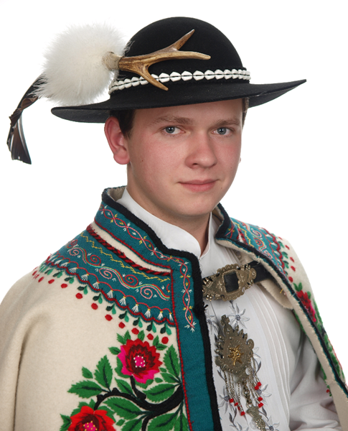
Kim jestem?
23 lata
Student na kierunku Rachunkowość i Analityka Ekonomiczna
Absolwent studiów licencjackich na kierunku Finanse i Rachunkowość

Slide 3

Co mnie wyróżnia?
Doświadczenie
- Członkiem Rady Podhalańskiego Ośrodka Nauk Ekonomicznych
- Przewodniczącym Rady Sołeckiej wsi Kościelisko
Uprawnienia
- Przewodnik Tatrzański

Slide 4

Samorząd Studencki
Podział środków pieniężnych
Wpływanie na program studiów
Sprawowanie władzy uchwałodawczej

Slide 5
Jaki jest mój cel?
SPRAWY STUDENCKIE
DYDAKTYKA
Reprezentacja Studentów
Pomoc
Wsparcie
Udział w pracach nad programami studiów
Zmiany w regulaminach i sposobach prowadzenia zajęć

Slide 6
Jaki jest mój cel?
REPREZENTACJA
ROZRYWKA
Reprezentacja Uczelni na ogólnopolskich zjazdach samorządów studenckich
Akcje i konferencje organizowane przez PPUZ dzięki którym byłaby ona bardziej znana i doceniana
Integracja
Integracja
Integracja

Slide 7
Integracja
Bale: tematyczne, półmetek, bal magistra
Wycieczki integracyjne w Tatry, które jako Przewodnik Tatrzański mogę organizować
Reaktywacja Radia Studenckiego Fala Podhala
Organizacja turniejów sportowych
Stół do ping-ponga i do bilardu
Kawiarnia prowadzona przez studentów, która pełniłaby też funkcję klubu studenckiego
Food Truck prowadzony przez Studentów
Studenckie grillowanie (festyn dla studentów)
Wieczory kinowe, zimą na auli latem na zewnątrz

Slide 8
To nie koniec
Rozwój umiejętności
Inne
Organizacje darmowych kursów i szkoleń
Usprawnienie działalności kół naukowych
Spotkania z praktykiem dla różnych instytutów
Konkursy tematyczne z nagrodami rzeczowymi
Będę wnioskował o zniżki dla studentów w obiektach rekreacyjnych na terenie Podhala
Będę wnioskował o lepszy transport zbiorowy pomiędzy Kokoszkowem, a Dekadą
Nowa strona internetowa dla Studentów
Nowa tablica ogłoszeń
I wszystko, co poprawi jakość życia studenckiego

Slide 9
Wybory na funkcję Przewodniczącego Samorządu Studenckiego Podhalańskiej Państwowej Uczelni Zawodowej w Nowy Targu poniedziałek i wtorek
15 i 16 listopada 2021 roku
On line

Slide 10
WSPÓLNIE DLA UCZELNI
WSPOŁNIE DLA STUDENTÓW

Slide 11
RAZEM MOŻEMY WIĘCEJ

